Slide 1

Прогнозирование рыночных цен на арматуру
Работу выполнили :
Марин Виктор Городецкая Анастасия Симбирцев Владимир

Slide 2

Введение
Цель проекта - помочь категоричным менеджерам сэкономить, предоставляя обоснованные рекомендации по объемам закупок арматуры.
Задачи проекта:
Подготовить данные
Анализ и обработка данных
Обучение моделей и прогнозирование
Выбор лучшей
Визуализация – streamlit/bot_tg

Slide 3

Подготовка данных
train.xlsx – файл для обучения модели
test.xlsx – файл для проверки модели
Структура файлов: dt Price
Грузоперевозки.xlsx
Данные рынка стройматериалов.xlsx
Макропоказатели.xlsx
Показатели рынка металла.xlsx
Топливо.xlsx
Цены на сырье.xlsx
Индекс LME.xlsx
CHMF Акции.csv
MAGN Акции.csv
NLMK Акции.csv

Slide 4
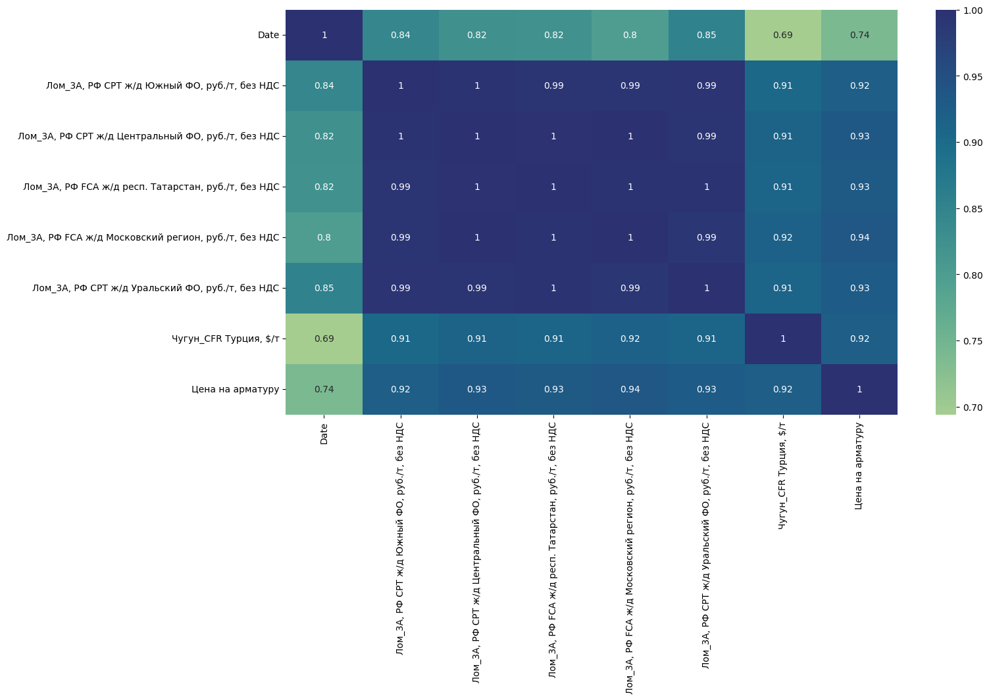
Анализ и обработка данных
• Очистка и предобработка данных для дальнейшего анализа (удаление выбросов, заполнение пропусков, приведение временного ряда к стационарности и т.д.).

Slide 5
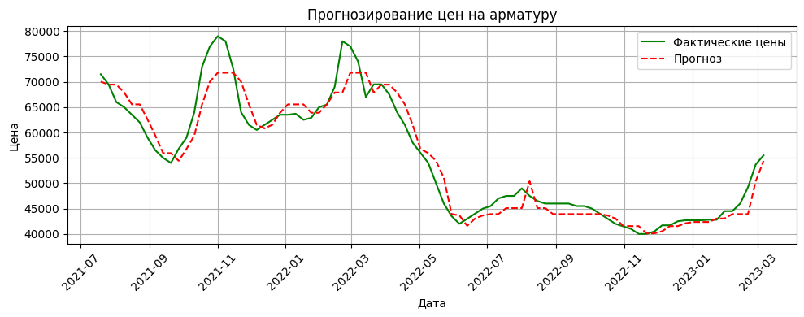
Catboost
Это быстрый и точный градиентный бустинг от Yandex, отлично работающий с
категориальными данными.

Slide 6
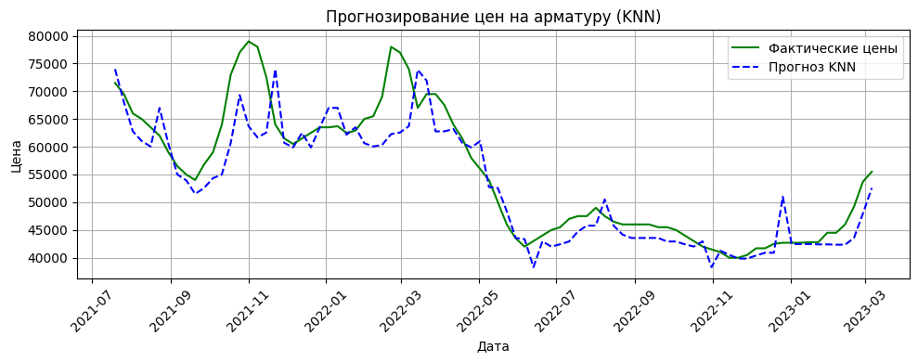
KNN
K-Nearest Neighbors — алгоритм машинного обучения, который прогнозирует значения
на основе средних значений ближайших K соседей. Чувствителен к масштабированию данных.

Slide 7
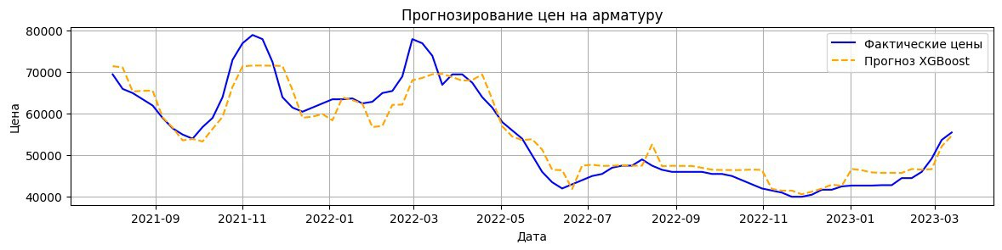
XGBRegressor
XGBRegressor – алгоритм бустинга для регрессии, предсказывающий цель как сумму предсказаний последовательных деревьев с коррекцией ошибок. Чувствителен к гиперпараметрам.

Slide 8

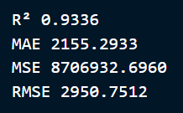
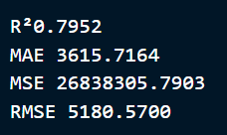
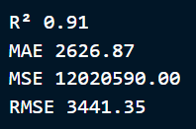
Сравнение моделей
Catboost
KNN
XGBRegressor

Slide 9
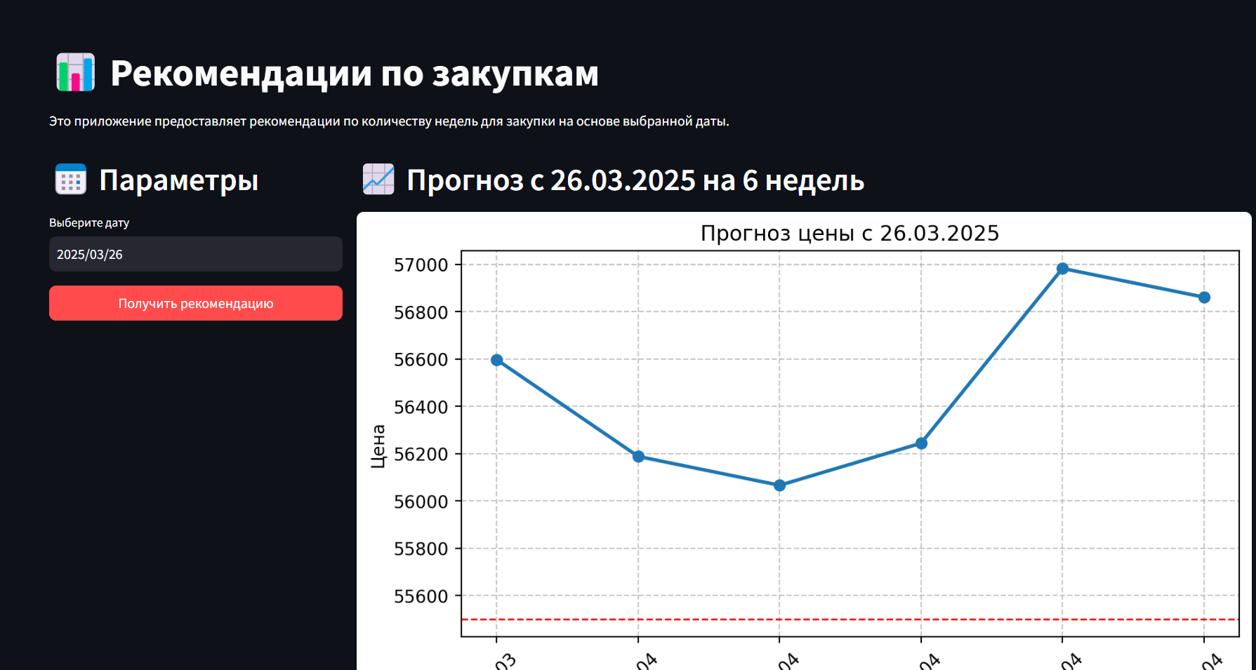
Визуализация
Выбрать дату
Нажать кнопку «Получить рекомендацию»
Радоваться результату
Скачать рекомендацию в «Excel»

Slide 10
Что сделали: 1. Работа с данными 2. Обучена модель 3. Сделано приложение 4. Опыт от работы
Не сделали
1. Плохо поработали с
доп данными
2. Не обучили модель на доп данных
Улучшить
1. Самообучение
модели
2. Создать мобильное
Приложение

Slide 11



Выводы
Работа успешно завершена
Можно пересмотреть решения по анализу данных (использование доп. данных)
Ближе к завершению работы появились новые идеи подхода к решению кейса, которые не удалось опробовать
Командная работа – это важно

